Slide 1
Threads
קרן כליף

Slide 2
ביחידה זו נלמד:
Thread ותכונותיו
הממשק Runnable
מצבים של thread'ים
סינכרון תהליכים: racing ו- deadlock
סמפורים
הגבלת כמות ה- thread'ים ע"י ExecuterService
קבלת ערך מ- thread ע"י הממשק Callable
המתנה לכמות מסויימת של thread'ים: CyclicBarrier ו- CountDownLatch
אובייקט אנונימי

Slide 3
תהליכים (Thread'ים)
עד היום כל התוכניות שלנו רצו בתהליך אחד, כלומר, התוכנית לא הסתיימה עד אשר ה- main סיים לרוץ, והפעולות בוצעו אחת אחרי-השניה, באופן סינכרוני.
ביחידה זו נראה כיצד ניתן להריץ כמה פעולות בו-זמנית.
Thread – אובייקט אשר מבצע פעולה באופן אסינכרוני.
בעזרת מנגנון זה התוכנית הראשית (process) תוכל להריץ כמה פעולות (thread) במקביל: למשל גם שעון מתחלף, גם הורדת קובץ וגם אינטראקציה עם המשתמש.

Slide 4
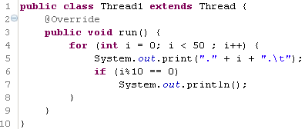
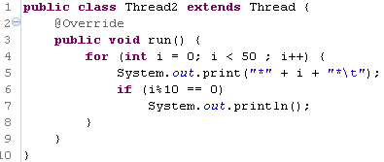
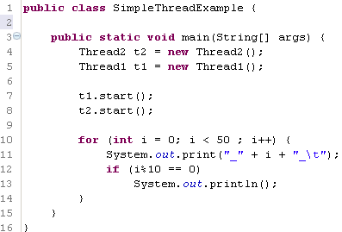
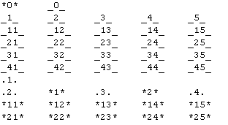
דוגמא לתוכנית עם Thread'ים
ניתן לראות בפלט שהפונקציות רצו "יחד"

Slide 5
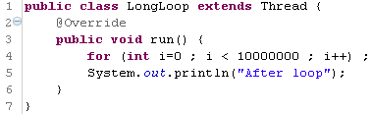
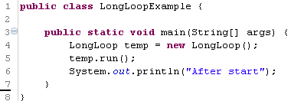

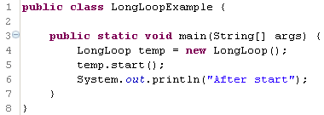

דוגמא למוטיבציה
המוטיבציה: כאשר יש פעולות שלוקחות הרבה זמן ולא רוצים שהתוכנית "תתקע".
השליטה חוזרת ל- main רק לאחר שהפונקציה הסתיימה
השליטה חוזרת ל- main באופן מיידי

Slide 6
כיצד מריצים thread
יש לרשת מהמחלקה Thread ולדרוס את השיטה run
ב- main נייצר אובייקט ממחלקה שיורשת מ- Thread ונפעיל את השיטה start, המריצה את הקוד בתהליך נפרד ואסינכרוני
הפעלה באופן ישיר של השיטה run תפעיל אותה באופן רגיל (סינכרוני ובאותו תהליך).

Slide 7
מופעים מרובים
יתכן בתוכנית מחלקת thread אחת עם מופעים רבים. כל מופע יטפל בבקשה שונה באמצעות קוד זהה:
למשל thread המטפל ברישום לקוחות חדשים. בהחלט ניתן לטפל ברישום כמה לקוחות בו-זמנית.
מחלקות thread שונות שרצות במקביל וכל אחת מבצעת משהו שונה:
הורדת קבצים, תקשורת מול אתר מרוחק, טיפול בלקוחות וכד'

Slide 8
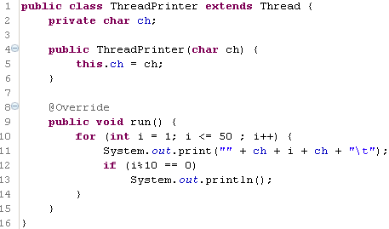
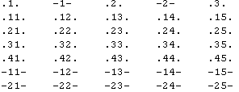
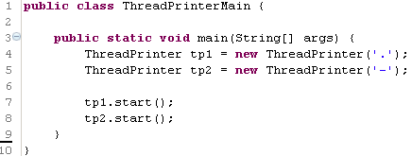
הרצת thread מספר פעמים במקביל

Slide 9
מימוש Runnable
בשפת JAVA הרי ניתן לרשת ממחלקה אחת בלבד
בצורה הנוכחית, אם נרצה שמחלקה מסויימת תפעל ב- thread נפרד אין לנו אפשרות, במקרה הצורך, לרשת ממחלקה נוספת
לכן נממש את הממשק Runnable

Slide 10
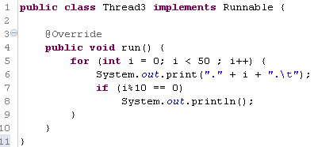
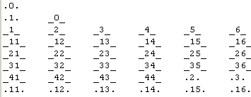
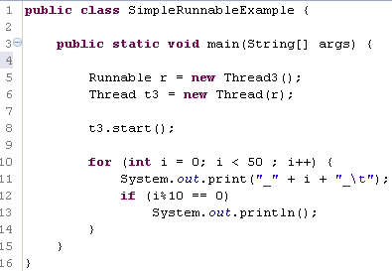
דוגמא
נייצר משתנה מטיפוס Runnable ונייצר Thread המקבל כפרמטר משתנה מטיפוס הממשק

Slide 11
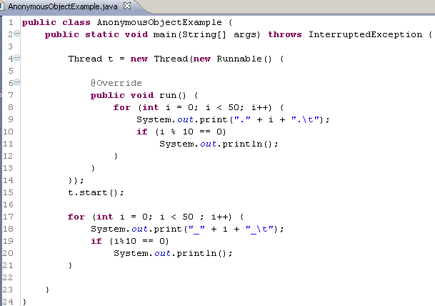
אובייקט אנונימי
יצירת אובייקט זמני מטיפוס Runnable ומימוש השיטה run

Slide 12
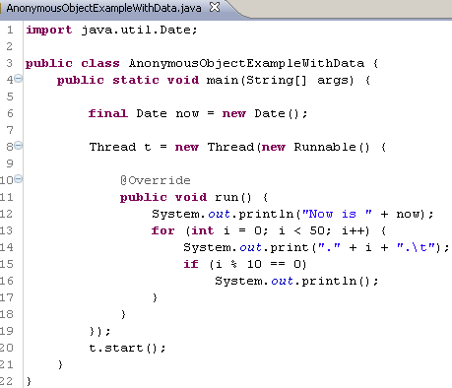
אובייקט אנונימי המשתמש במשתנה חיצוני
על מנת לגשת למשתנה מחוץ לאובייקט האנונימי, יש להגדירו כ- final

Slide 13
מיפוי הזיכרון
כאשר מריצים תוכנית main למעשה ישנו תהליך ראשי (process) עם משאבים יחודיים, ובפרט מרחב זיכרון
בתוך התהליך המרכזי יש לפחות thread אחד
thread גם נקרא light-weight process
כל ה- thread'ים באותו process חולקים את המשאבים של ה- process שממנו נוצרו

Slide 14
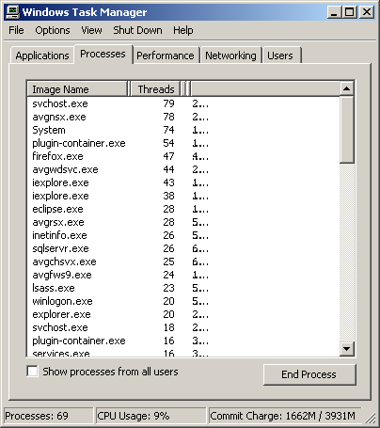
כמעט כל process מורכב מ- thread'ים

Slide 15
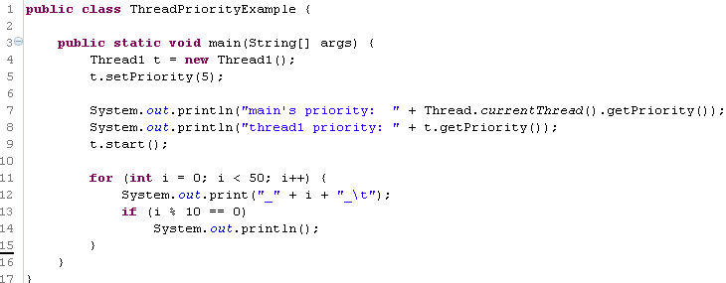

priority (1)
לכל thread יש עדיפות מ- 1 עד 10. ב"מ היא 5. ככל שהעדיפות יותר גבוהה כך ה- thread יועדף בעת ההרצה.
ערך ב"מ. כלומר פקודה זו כרגע מיותרת.
העדיפות של ה- thread המרכזי
העדיפות של ה- thread שיצרתי
בגלל שלשני ה- thread'ים עדיפות זהה, ניתן לראות שהם רצו במקביל

Slide 16
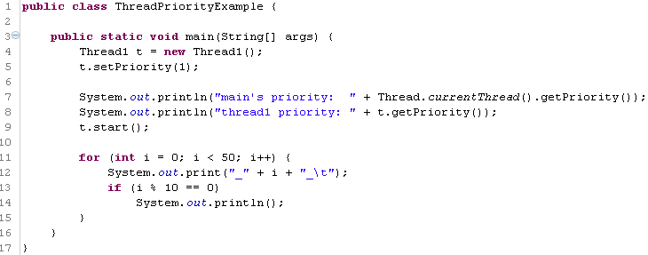
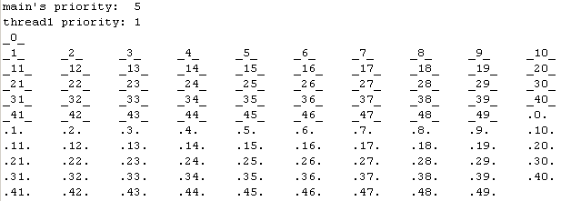
priority (2)
מתן ערך עדיפות נמוך
ניתן לראות שהגלל של- thread יש עדיפות נמוכה הוא רץ אחרי ה- thread המרכזי.

Slide 17
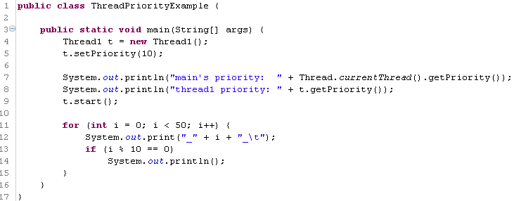
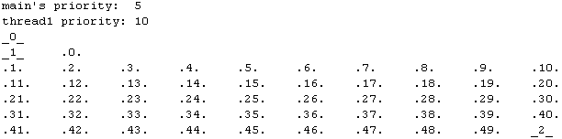
priority (3)
מתן ערך עדיפות גבוה
ניתן לראות שהגלל של- thread יש עדיפות גבוהה, כאשר הוא נכנס לפעולה הוא רץ יותר זמן.

Slide 18
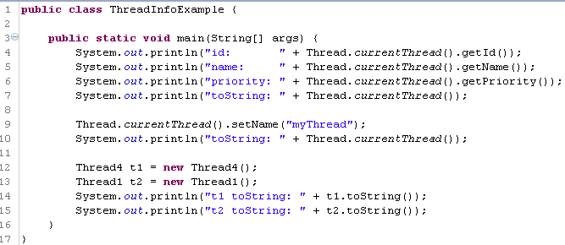
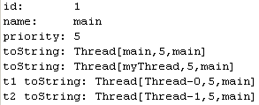
מידע על thread
עדיפות
שם ה- thread
שם ה- process
שם ב"מ ל- thread

Slide 19
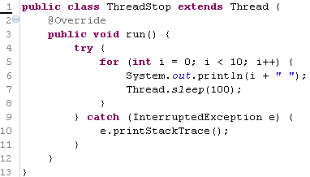
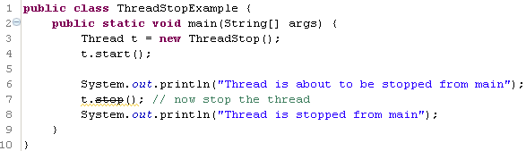
כך לא נעצור thread
בצורה זו הורגים את ה- thread אפילו אם לא סיים את פעולתו...

Slide 20
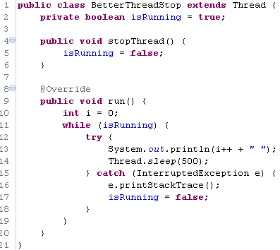
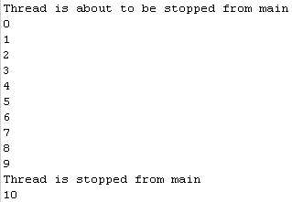
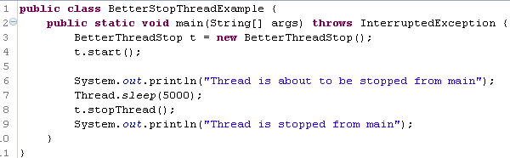
כך כן נעצור את ה- thread

Slide 21
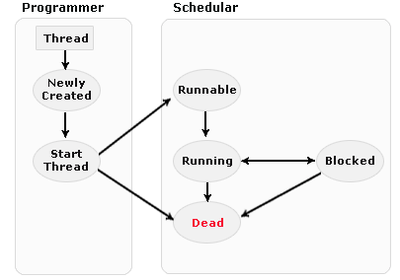
מצבים של thread
יצירת משתנה מטיפוס thread
מערכת ההפעלה קובעת מתי ה- thread יקבל זמן ריצה
הפעלת השיטה start מעבירה את ה- thread למצב המוכן לפעולה
ה- thread יכול להשהות את פעולתו
ה- thread מסיים את פעולתו
התרשים נלקח מ:
http://www.roseindia.net/java/thread/life-cycle-of-threads.shtml

Slide 22
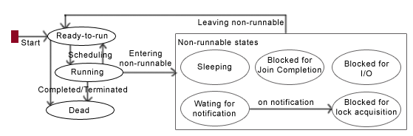
מצבים שונים בהם ה- thread אינו runnable
Sleeping: מרדים את עצמו לזמן מסויים
Blocked for Join Completion: מחכה ש- thread אחר יסתיים
Blocked for I/O: מחכה למשאב
Waiting for Notification: מחכה להתרעה מ- thread אחר
Blocked for Lock Acquisition: מחכה ש- thread אחר ישחרר נעילה
התרשים נלקח מ:
http://www.roseindia.net/java/thread/life-cycle-of-threads.shtml

Slide 23
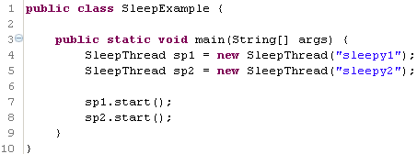
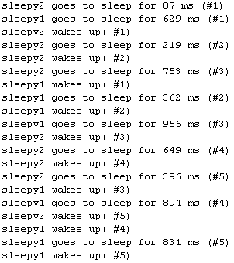
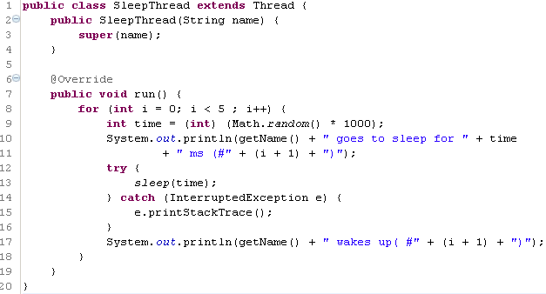
דוגמאות למעבר בין sleep/runnable/run
כך נגרום לתוכנית "לנוח", ולא בלולאת for התופסת את זמן ה- CPU. ניתן לראות מעבר לתהליך אחר.

Slide 24
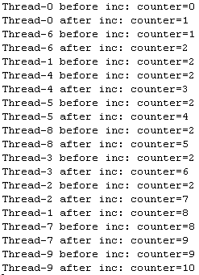
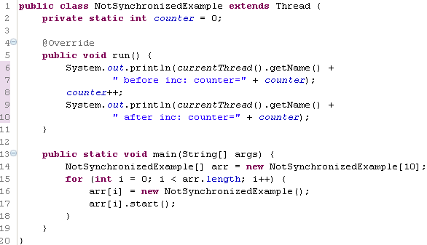
סינכרון תהליכים - הבעיה
ניתן לראות ש- Thread-1 התחיל את פעולתו, והיא כנראה הופסקה באמצע: הערך לפני ההגדלה הינו 2 ואחריה 8

Slide 25
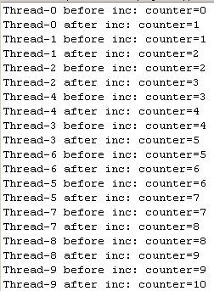
סינכרון תהליכים – הפלט הרצוי
ניתן לראות שריצת השיטה run עבור כל אוביקט לא הופסקה באמצע (ערך ה- counter לפני ואחרי ההגדלה עוקב)
כדי שרצף הפקודות בשיטה run לא יקטעו באמצע, יש להגדיר אותם כקטע קוד קריטי

Slide 26
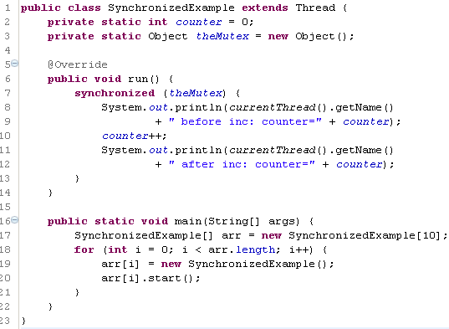
סינכרון תהליכים – הקוד התקין
התכונה theMutex משותפת לכל המופעים
הגדרת הקוד שבבלוק כקטע קריטי, ולכן לא יקטע באמצע.
מאחר ולא ניתן לבצע נעילה על אותו אובייקט בו"ז, כל thread שיגיע ל- run יאלץ לחכות שהקטע הקריטי יסתיים, עד אשר הנעילה תהייה בידיו.

Slide 27
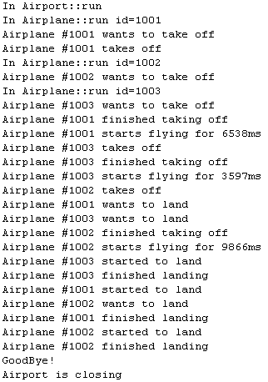
תרגיל
יש לדמות מערכת של שדה תעופה:
לכל מטוס 3 מצבים: המראה, טיסה ונחיתה
רק מטוס אחד יכול להיות בהמראה או בנחיתה ברגע נתון בשדה"ת
יש לסגור את שדה התעופה לאחר שכל המטוסים סיימו לנחות
הנחיות: יש להשתמש
במנגנון של synchronized
הפתרון ב- exe1_airport

Slide 28
wait ו- notify
לעיתים נרצה ש- thread מסויים ישהה את פעולתו עד אשר thread אחר יבצע פעולה מסויימת
ניתן להגדיר ל- thread להיכנס למצב wait שיופסק לאחר ש- thread אחר ישלח את ההודעה notify
שימושי לצורך סינכרון בין תהליכים
דוגמא:
אני מכינה עוגה וחסר לי קמח
אני ארצה להשהות את תהליך ההכנה עד אשר יביאו לי קמח
אני ארצה שיודיעו לי כשהקמח הגיע כדי שאוכל להמשיך לעבוד

Slide 29
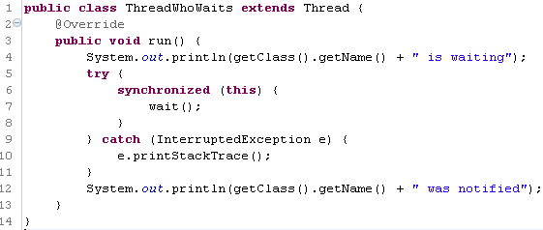
דוגמא: המחלקות (1)
פקודת wait תמיד תהייה עטופת בבלוק synchronized עם האובייקט שמחכה.
הפעלת השיטה notify על אובייקט זה תסיים את פעולת ה- wait.

Slide 30
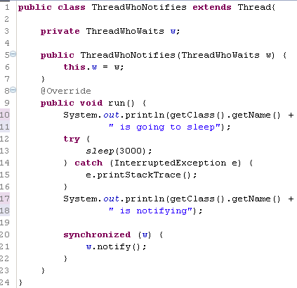
דוגמא: המחלקות (2)
מחזיקה כפרמטר את האובייקט שצריך "להעיר" מ- wait
את הפעולה notify נפעיל על האובייקט שאותו נרצה להעיר.
יש לעטוף פקודה זו בבלוק synchronized על האובייקט שאותו נעיר, אחרת תתקבל החריגה IllegalMonitorStateException

Slide 31
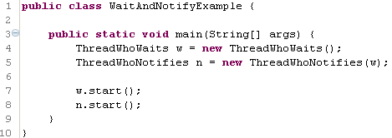


דוגמא: ה- main
הקישור עבור הסינכרון בין 2 ה- thread'ים

Slide 32
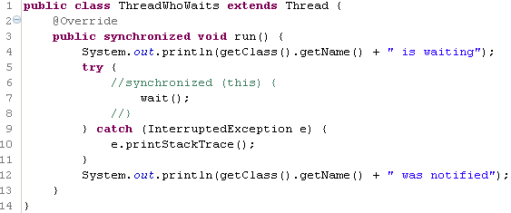
בלוק או שיטת synchronized
כאשר האובייקט לסינכרון הוא האובייקט המפעיל (this), ניתן להגדיר את כל השיטה כ- synchronized.
אופציה זו פחות עדיפה כי אז קטע הנעילה יותר גדול, ונעדיף למקד אותו רק לקטע הקוד הקריטי.

Slide 33
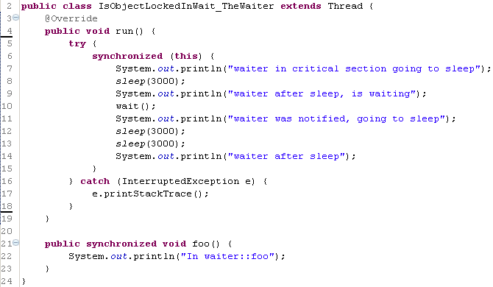
מה קורה למשאב הקריטי בזמן wait? (1)
כאשר אנחנו בתוך wait המשאב הקריטי משתחרר עד אשר ה- wait ישתחרר באמצעות notify

Slide 34
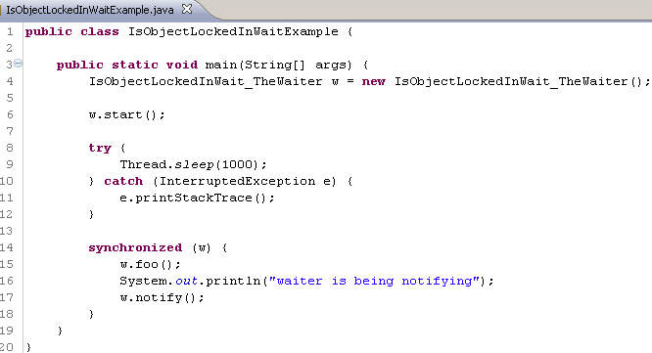
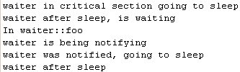
מה קורה למשאב הקריטי בזמן wait? (2)

Slide 35
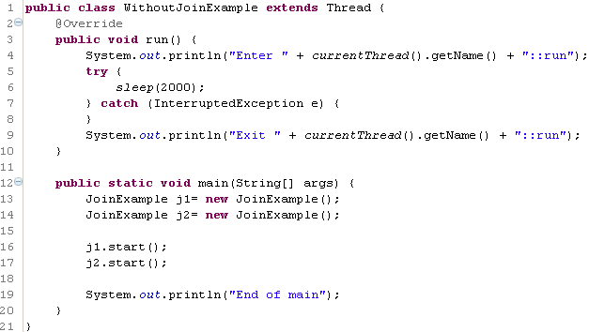

מוטיבציה ל- join
נגיע לשורה זו לפני שה- thread'ים יסיימו את פעולתם

Slide 36
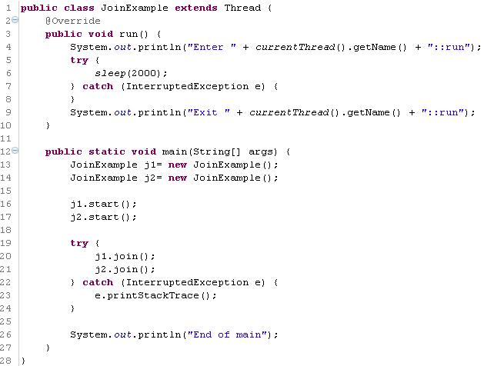

שימוש ב- join
נגיע לשורה זו רק אחרי שה- thread'ים יסיימו את פעולתם

Slide 37
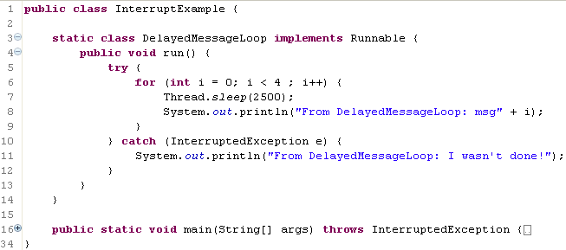
המתודה interrupt (1)
נגיע לפה אם ה- thread יופסק ע"י interrupt
נשים לב שה- thread אינו חייב להסתיים בעקבות השימוש ב- interrupt

Slide 38
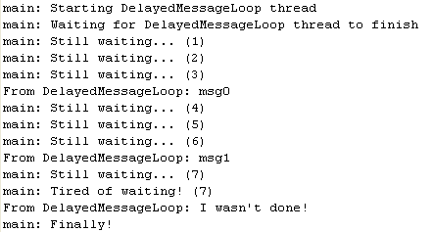
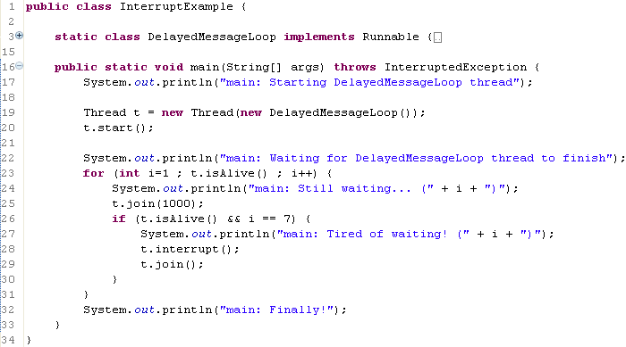
המתודה interrupt (2)
ממתינה לסיום מקסימום שניה
האם ה- thread עדיין פעיל
הפסקת פעולת ה- thread ע"י interrupt
גרועה כמו stop, גם תהייה deprecated מתישהו

Slide 39

תרגיל
יש לדמות מערכת של שדה תעופה:
לכל מטוס 3 מצבים: המראה, טיסה ונחיתה
רק מטוס אחד יכול להיות בהמראה או בנחיתה ברגע נתון בשדה"ת
יש לסגור את שדה התעופה לאחר שכל המטוסים סיימו לנחות
הנחיות: הפעם אין לבצע נעילה על שדה"ת, אלא לבצע wait כאשר מחכים למסלול בשדה התעופה. אחריות השדה ליידע את מי שמחכה כאשר המסלול מתפנה.
הפתרון ב- exe2_airport

Slide 40
בעיות בעבודה עם thread'ים
Racing – כאשר התוצאה של פעולה מסויימת תלויה בתזמון פעולה ב- thread אחר, תלות במשאב משותף. אם אין סינכרון יכולה להיווצר בעיה.
לדוגמא: מדור משאבי אנוש מעדכן את ערך המשכורות ומחלקת שכר צריכה להנפיק את המשכורות. אם מחלקת השכר תנפיק את המשכורות לפני העדכון של משאבי האנוש תהייה בעיה.
Starving – כאשר thread מסויים אינו מקבל זמן לריצה ע"י ה- CPU. יכול לקרות בגלל בעיה בעדיפויות של ה- thread'ים.
Deadlock – כאשר 2 thread'ים אינם יכולים להמשיך בפעילותם מאחר וכל אחד ממתין לשני (למשל בעיית אגו: אני לא אתקשר אליך עד אשר אתה תתקשר אליי, וההיפך...)

Slide 41

דוגמא ל- racing
שני המופעים תלויים במשתנה זה, אבל אחד הפריע לשני באמצע (ראו את הערך 0 פעמיים בפלט)

Slide 42

דוגמא ל- deadlock
דוגמאת הפילוסופים הסינים:
5 פילוסופים סינים יושבים מסביב לשולחן האוכל. מול כל אחד יש צלחת, ובין כל 2 צלחות יש chopstick.
כדי לאכול כל פילוסוף צריך 2 chopstick, והוא יכול לקחת רק את זה שמונח מימין או משמאל לצלחת שלו.
אם כל פילוסוף יקח את המקל שלימינו, ולא יניח אותו עד שיסיים לאכול, לעולם אף פילוסוף לא יוכל לאכול, וזהו למעשה deadlock
התמונה לקוחה מ:
http://en.wikipedia.org/wiki/Dining_philosophers_problem

Slide 43


מימוש

Slide 44

השיטה tryToEat
מחכה למזלג ואז נועל אותו
שחרור הנעילות על המזלגות בסיום הבלוקים

Slide 45


ה- main
הפתרון: לנעול מזלג רק אם 2 המזלגות פנויים. יש להתשמש לצורך כך באובייקט Semaphore המאפשר לבדוק נעילה.
לכל הפילוסופים יש את המזלג השמאלי, וכולם מחכים לימני.. יחכו לנצח כי אף אחד לא משחרר...

Slide 46

עבודה עם Semaphore

Slide 47

השיטה tryToEat במימוש סמפור
מחכה עד שניתן לקבל נעילה על האובייקט
בודקת האם ניתן לקבל נעילה
אם לא ניתן לקבל נעילה גם על המזלג הימני, משחררת את השמאלי, ויוצאת מהשיטה.
run תנסה להפעיל שיטה זו שוב בהמשך.

Slide 48

ה- main
כמה אובייקטים יכולים לבצע את הנעילה בו"ז, והאם סדר הפעולה שלהם הוא FIFO

Slide 49
בעיית היצרן-צרכן
ישנו כלי שיכול להכיל עד 3 איברים בו"ז.
היצרן רוצה להכניס 5 איברים.
הצרכן לא יכול לקחת מהכלי אם אין איברים, ולבסוף רוצה שיהיו ברשותו כל 5 האיברים.

Slide 50


Slide 51


Slide 52

לחכות שיבוצע notify (משמע נלקח איבר ויש מקום)
הודעה לכל מי שחיכה שיהיו איברים
לחכות שיבוצע notify (משמע הוכנס איבר ויש מה לקחת)
הודעה למי שחיכה שיהיה מקום להכנסה

Slide 53




Slide 54
הגבלת מספר ה- thread'ים
במקרה בו נרצה להגביל את כמות ה- thread'ים הרצים במקביל נשתמש ב- ExecuterService
דוגמא:
תור במרכז שירות / קופאיות בסופר: בכל רגע נתון מטפלים רק ב- X לקוחות ובשלב מסויים רוצים לסגור את התור לקבלת קהל נוסף

Slide 55

דוגמא: הלקוח

Slide 56


דוגמא: ה- main
לחכות עד שכל ה- thread'ים יסיימו או 10 שניות, מה שבא קודם.
ניתן לראות שאחרי ש- 6 לקוחות נכנסים החנות לא מקבלת יותר לקוחות.
וכן אחרי סיום טיפול בלקוח מתחיל טיפול באחר.

Slide 57
קבלת ערך מ- thread לאחר שסיים את ריצתו
עד כה ה- thread'ים הסתיימו ולא ביקשנו מהם ערך מוחזר
כדי לקבל את הערך המוחזר של thread מסויים, יש לחכות שקודם כל ה- thread'ים יסיימו את ריצתם, כי אחרת לא נדע האם ה- thread כבר סיים את פעולתו וניתן לקבל את הערך שחישב

Slide 58


דוגמא

Slide 59

הממשק Callable
ניתן לקבל את ערכו של thread גם בלי לחכות לסיום כל שאר ה- thread'ים
יש לממש את הממשק, ולהגדיר מהו טיפוס הערך המוחזר בסיום ההרצה
טיפוס הערך המוחזר כפי שהוגדר בשורת מימוש הממשק
השיטה רצה ב- thread נפרד ומחזירה ערך לאחר סיומה

Slide 60

שימוש ב- Callable
הרצת משתנה Callable אינה באמצעות thread אלא באמצעות השיטה submit של ExecuterService
איחסון כל ההרצות שעבורן מחכים לתשובה
מחכה שתתקבל התשובה. כלומר התשובות יהיו לפי סדר יצירת האובייקטים.
מסיים את פעולת ה- ServiceExecuter, אחרת ה- main אינו מסתיים

Slide 61

הפלט
ניתן לראות שסדר התשובות הוא לפי סדר יצירת האובייקטים

Slide 62
CountDownLatch
אובייקט המאפשר ל- thread להמתין עד אשר thread'ים אחרים יתחילו/יסיימו את עבודתם
דוגמא:
כדי להתחיל ישיבה היו"ר צריך להגיע, 3 חברי דירקטוריון והמקרן צריך להיות מופעל

Slide 63

דוגמא (1)
לחכות שכל הדירקטורים והיו"ר יצאו מהישיבה

Slide 64

דוגמא (2)
ה- Director תלוי ביו"ר ובהגעת שאר הדירקטורים.
צריך לעדכן כאשר הוא יוצא מהישיבה.
מסמן שהוא הגיע לישיבה
מחכה שהיו"ר יפתח את הישיבה
מסמן שהוא יוצא מהישיבה

Slide 65

דוגמא (3)
מחכה לכל הדירקטורים
מחכה להדלקת המקרן
מסמן שניתן להתחיל את הישיבה
מסמן שהוא יוצא מהישיבה

Slide 66
שימושים לסנכרון זה
ניתן להשתמש באובייקט זה כאשר יש שני thread'ים שמאותחלים ביחד, אך רוצים לדאוג שה- start של אחד יחל רק לאחר שהשני סיים
דוגמא:
בהינתן thread המייצג מכונית ו- thread המייצג שער, נרצה לדאוג שה- thread של השער יתחיל פעולתו לפני המכונית
לוגית, הגיוני שקודם יש שערים, ואח"כ מכוניות
אפילו אם קוראים ל- start ל- thread של השער לפני ה- start של ה- thread של המכונית, איך הכרח שהשער ירוץ קודם
באמצעות CountDownLatch ניתן לדאוג לכך

Slide 67
CyclicBarrier – הרצת thread רק לאחר שיש מספיק לקוחות
למשל:
מונית שירות מתחילה את המסלול רק לאחר שיש מינימום נוסעים
מתקן בלונה-פארק מתחיל לפעול רק לאחר שיש מינימום מבלים
שיעור מתחיל רק לאחר שהגיעו מינימום סטודנטים (בעצם לא...)
העבודה של האובייקט הינה מחזורית, לאחר שהתור התמלא וכל האובייקטים שבו סיימו עבודתם, הוא ימתין לסיבוב נוסף
CyclicBarrier מאפשר ריצת ה- run של thread יותר מפעם אחת
כמו ה- CountDownLatch אבל עובד במחזוריות

Slide 68

CyclicBarrier – דוגמא - המונית

Slide 69

CyclicBarrier – דוגמא - הנוסע
מחכה שכל המכסה תתמלא

Slide 70

CyclicBarrier– main
נשים לב: ה- ExecuterService חייב לאפשר הרצה של יותר thread'ים מאשר ה- CyclicBarrier
כמות האובייקטים שצריכים להצטבר עבור התחלת הפעולה
האם חובה להשתמש עם ExecuterService?
ה- thread שירוץ
אם הלולאה תרוץ 7 פעמים, התוכנית לא תסתיים, מאחר ויהיה ניסיון למלא את המונית עבור לקוח זה..
לחכות עד שכל התהליכים ב- ES יסיימו, או עד timeout

Slide 71

CyclicBarrier – פלט
ניתן לראות שהאובייקטים התחילו לרוץ רק לאחר שכל המכסה נכנסה לתור, וכן בסיום מחכים שכולם יסיימו.

Slide 72
תרגיל
יש לדמות סיטואציה של אכילה במסעדה:
ראשית יש לסיים 2 מנות ראשונות
לאחר מכן מנה עיקרית
הארוחה תסתיים רק לאחר אכילה של 3 קינוחים
בתאבון!

Slide 73
ביחידה זו למדנו:
Thread ותכונותיו
הממשק Runnable
מצבים של thread'ים
סינכרון תהליכים: racing ו- deadlock
סמפורים
הגבלת כמות ה- thread'ים ע"י ExecuterService
קבלת ערך מ- thread ע"י הממשק Callable
המתנה לכמות מסויימת של thread'ים: CyclicBarrier ו- CountDownLatch
אובייקט אנונימי

